Slide 1



Journey Of Change
SSG103 – SE1618
RESULTS OF PROJECT

Slide 2

I. Tổng quan dự án
Notes:
© Copyright Showeet.com – Free PowerPoint Templates

Slide 3
1. Vấn đề và hiện trạng thực tế
Thực trạng của giới trẻ ngày nay có rất nhiều bạn đưa ra những mục tiêu, đưa ra mong muốn phát triển bản thân. Các bạn đặt mục tiêu sẽ tập thể dục hàng ngày để khỏe mạnh hơn, sẽ nâng cao trình độ chuyên môn của mình lên thông qua các trung tâm học tập, sẽ đọc nhiều sách hơn,… Đa phần họ khi mới bắt đầu thực hiện rất tốt vì ai cũng hào hứng và có sự khát khao mãnh liệt nhưng chỉ một thời gian sau khi họ chưa thấy được sự thay đổi, họ thấy chán nản và muốn bỏ cuộc. Tất cả những gì họ cố gắng lại trở về con số 0.
Trong bối cảnh như trên, tôi và các thành viên nhóm Wolf Gang đã tập hợp lại để nghiên cứu các vấn đề và đưa ra câu trả lời cho câu hỏi “Tại sao lại như vậy?”.
Sau khi tìm hiểu thì chúng tôi đã nhận ra 2 vấn đề chính khiến cho mọi người dễ dàng từ bỏ mục tiêu của mình:
Vấn đề đầu tiên nằm ngay tại bước đặt mục tiêu của mọi người. Họ đặt mục tiêu một cách tuỳ hứng, không thiết thực. Nên kết quả, thật không khó đoán đó là thất bại.
Vấn đề thứ hai là kể cả khi bạn đặt mục tiêu chuẩn rồi nhưng bạn vẫn sẽ thất bại nếu không có một lịch trình cụ thể đúng cách.

Slide 4

2. Mục đích của dự án
Dự án “Journey Of Change” được thực hiện bởi nhóm Wolf Gang với mục đích giúp mọi người hiểu được nguyên nhân khiến mọi người bỏ cuộc sớm trên con đường thực hiện mục tiêu của mình và đưa ra các biện pháp khắc phục giúp mọi người tiến gần hơn đến với thành công. Ngoài ra dự án còn giúp tạo động lực cho mọi người thực hiện quá trình phát triển bản thân của mình. Hơn nữa, dự án mong muốn giúp cuộc sống của mỗi người sẽ trở nên tốt đẹp hơn.

Slide 5

3. Lợi ích của dự án
Dự án “Journey Of Change” mong muốn đem lại cho các bạn trẻ, các bạn sinh viên những giá trị nhất định:
Thứ nhất giúp các bạn trở thành phiên bản tốt nhất của mình, trở thành một con người tự tin, một người quy củ, nghiêm túc
Thứ hai giúp các bạn gia tăng sự học hỏi, làm chủ được nhiều kiến thức và kĩ năng mới.

Slide 6
4. Miêu tả dự án
Ra mắt trailer, công chiếu sản phẩm
Tạo Vlog: nêu ra bản chất, nguyên nhân thất bại trong quá trình phát triển bản thân, đưa ra lộ trình cơ bản cho họ
Hướng đối tượng: Các bạn trẻ đang khó khăn trong việc phát triển bản thân

Slide 7
A
II. CHI TIẾT DỰ ÁN

Slide 9
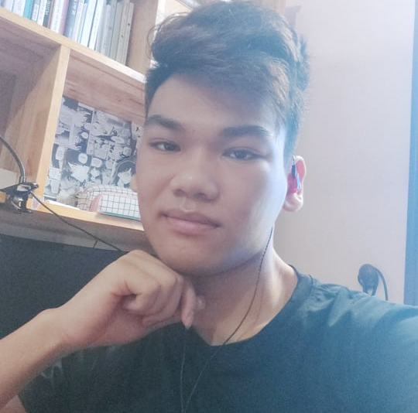

Leader – Nguyễn Đức thịnh – HE150050
“Trở ngại không thể cản bạn lại được. Nếu bạn va phải tường, đừng quay đi và bỏ cuộc. Hãy tìm cách trèo lên, phá vỡ hay bước vòng qua nó”
Secretary – Phạm Thành Long – HE150040
“Người lạc quan luôn nhìn thấy thành công trong mỗi khó khăn, còn người bi quan luôn thấy rủi ro trong mỗi cơ hội”
Media – Đặng Đức Mạnh – HE150100
“Cuộc sống không bao giờ là bế tắc thực sự hay có khái niệm mất tất cả một khi bạn còn có niềm tin”

Slide 10
Idea/content – Nguyễn tiến huy – he150077
“Thứ chênh lệch ít nhất giữa người với người là chỉ số thông minh, chênh lệch lớn nhất là lòng kiên trì”
Take care/edit – Mai quang trường – he153360
“Cố gắng trở nên ưu tú hơn có đôi khi là một việc hết sức thú vị, vậy nên thay vì nói câu “Tôi không biết”, hãy nói “Tôi có thể học”“
Desgign – Phạm bá long – he150090
“Người thành công tìm phương pháp, kẻ thất bại tìm lý do. Hoài bão của bạn lớn như thế nào, vũ đài dành cho bạn rộng như thế”
Notes:
© Copyright Showeet.com – Free PowerPoint Templates

Slide 11
TABLE TITLE GOES HERE
YOUR HEADING | YOUR HEADING | YOUR HEADING | YOUR HEADING
Place content here | Place content here | Place content here | Place content here
Place content here | Place content here | Place content here | Place content here
Place content here | Place content here | Place content here | Place content here
Place content here | Place content here | Place content here | Place content here
Place content here | Place content here | Place content here | Place content here
Place content here | Place content here | Place content here | Place content here
Place content here | Place content here | Place content here | Place content here
Place content here | Place content here | Place content here | Place content here

Slide 12

Large Image slide
Notes:
© Copyright Showeet.com – Free PowerPoint Templates

Slide 14
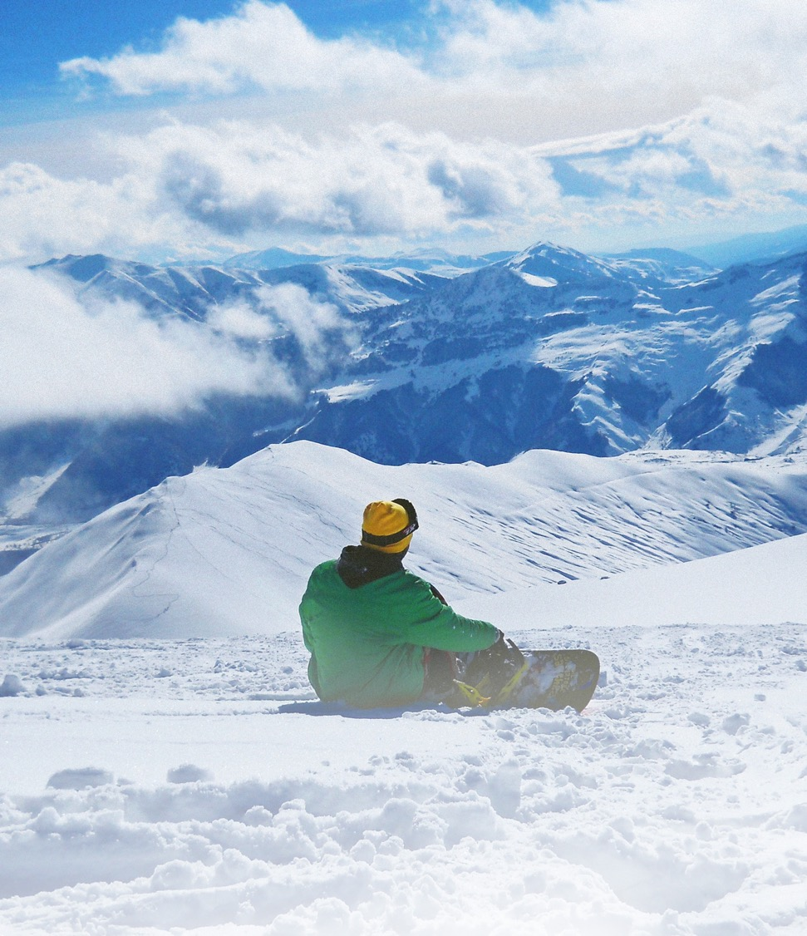



THANK YOU
WWW. ALPINESKIHOUSE.COM
VICTORIA LINDQVIST
+1 (589) 555‐0199
victoria@alpineskihouse.com

Slide 15
Customize this Template
Template Editing Instructions and Feedback

